Slide 1
2023학년도 2학기 미래잡끼 유형 I(어학, 자격증) 장학금 온라인 접수 매뉴얼
※ 들어가기전에
1. 미래잡끼 장학금 유형 I은 신청기간을 학년별로 분리합니다.
가. 4학년 이상: 12월 4일(월) 10:00 ~ 12월 5일(화) 24:00
나. 1~3학년: 12월 7일(목) 10:00 ~ 12월 8일(금) 24:00
중요: 학년별 신청기간 외 접수 건에 대해서는 접수를 불허합니다
(EX1: 1~3학년이 12.4일 ~ 12.5일 중 KUTIS 상에 미리 신청서를 출력해놓은 뒤, 12.7~12.8일 중 메일로 송부하는 경우)
(EX2: 4학년 이상이 12.7일 ~ 12.8일 중 KUTIS 신청 뒤, 메일로 송부하는 경우)
2. 미래잡끼 유형 I 장학금은 등록금 범위 내에서 지급됩니다.
3. 신청을 하며 제출하게 될 본인 명의 통장사본계좌와 KUTIS에 등록된 계좌정보가
일치해야 합니다.(계좌 변동 시, KUTIS > 개인정보변경 에서 수정, 불일치 시 접수 불가)
4. 어학 자격증의 경우 본인의 학번 및 학과에 따라 등급이 달라지니, 2023학년도 2학기
어학분야 및 자격증 지급목록표를 참고하시어 등급을 설정하시기 바랍니다.
5. 본 매뉴얼은 토익 850/한국사 1급 자격증을 신청기간 전 취득했다는 가정하에
진행됩니다.

Slide 2
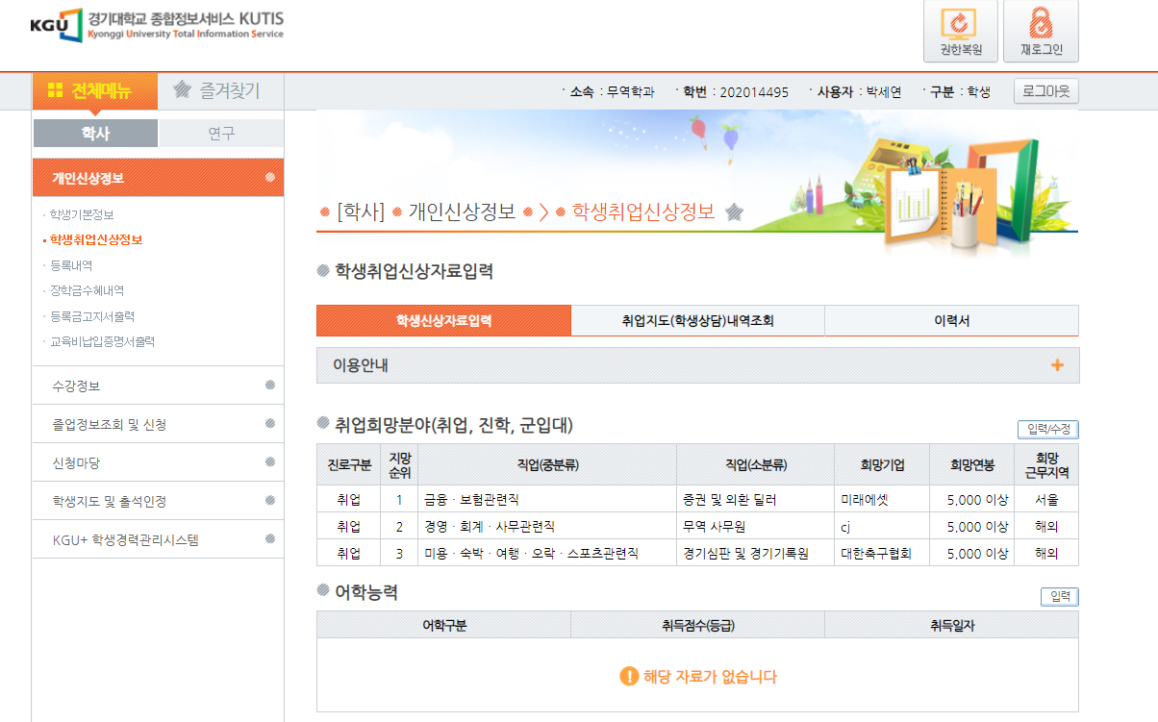
경기대학교 종합정보서비스(KUTIS) 접속 > `학생취업신상정보` 클릭
어학능력 > `입력` 클릭

Slide 3
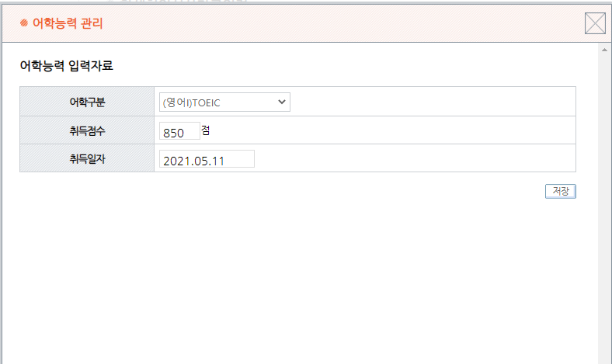
3. 어학성적 입력 후 `저장` 클릭

Slide 4
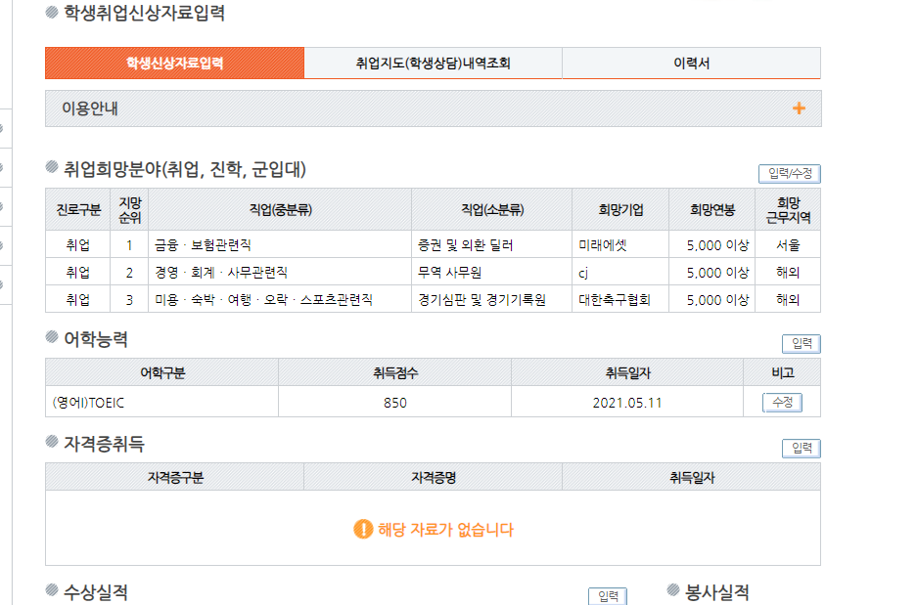
4. 자격증 취득 > `입력` 클릭

Slide 5
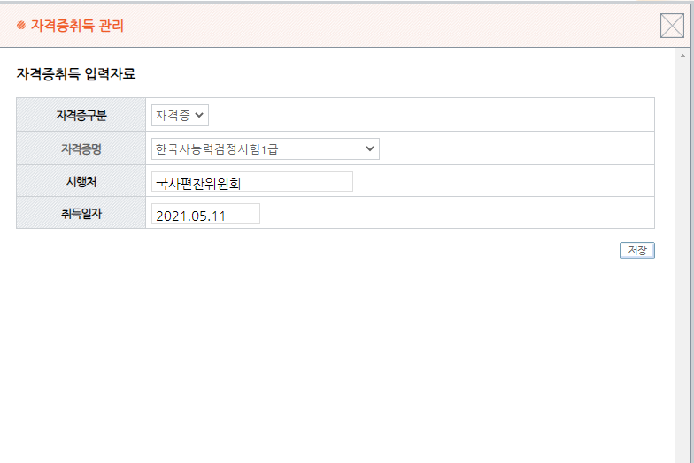
5. 자격증 취득 사항 입력 후 `저장` 클릭 (1~5번까지는 미래잡끼 장학금 유형 I신청기간 이전에도 가능한 작업이며/ 이후 6번부터는 신청기간 이후 진행하는 작업입니다.)

Slide 6
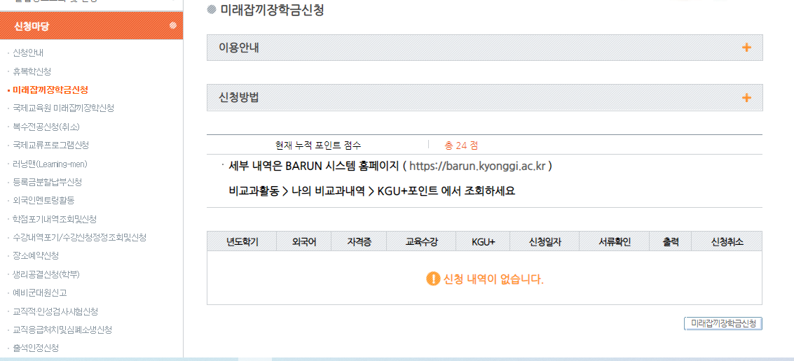
6. 신청마당 > 미래잡끼장학금신청 > 미래잡끼장학금신청 클릭

Slide 7
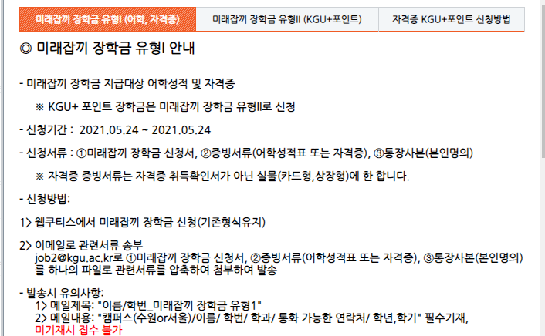
7. 관련 공지사항 확인 후 `신청하기` 클릭
4학년 이상 – 2023.12.04.(월) 10:00 ~ 12.05.(화) 24:00 / 1~3학년 – 2023.12.07.(목) 10:00 ~ 12.08.(금) 24:00

Slide 8
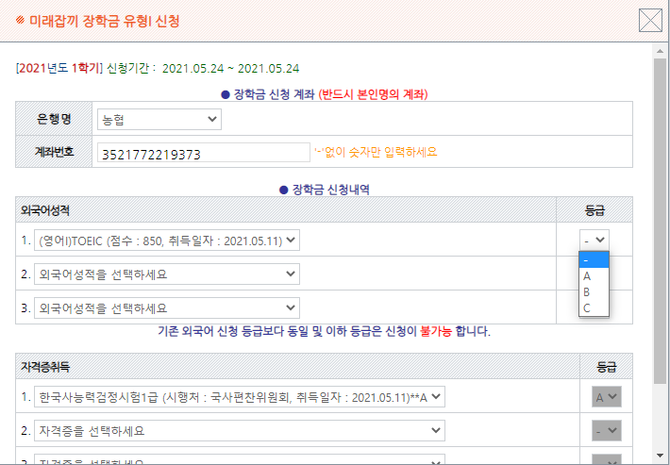
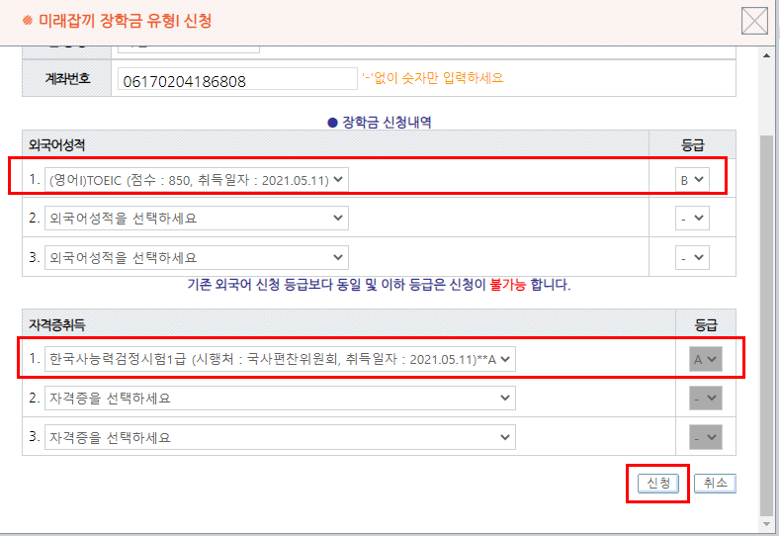
8. 어학 및 자격증 선택 후 신청 클릭
(학생취업신상정보에 입력한 내용이 끌어와짐)
2학기
2021.11.29.(월) 00:00 ~ 2021.12.03.(금) 13:00

Slide 9
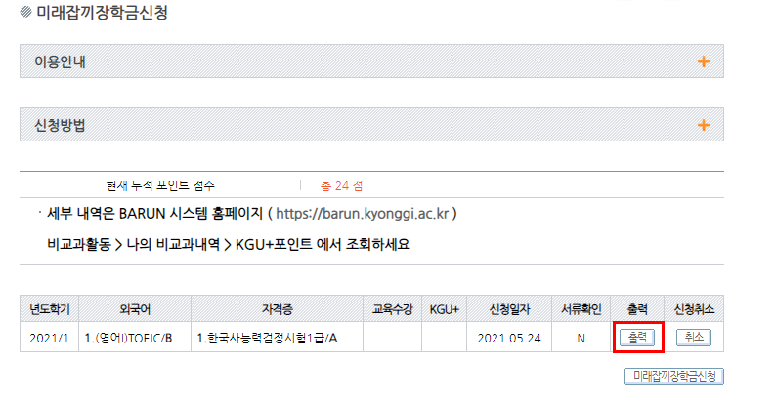
9. 미래잡끼장학금 신청서 `출력` 클릭
2023/2

Slide 10
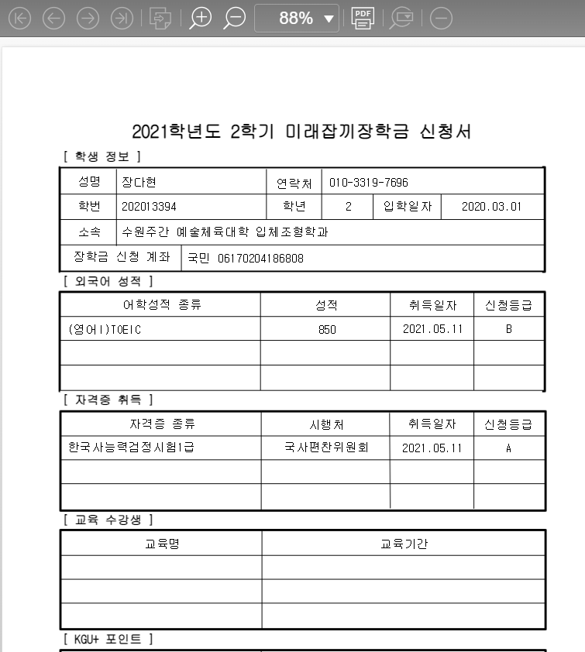
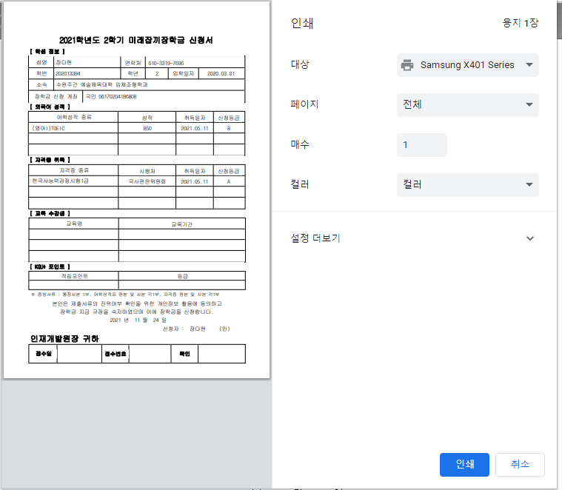
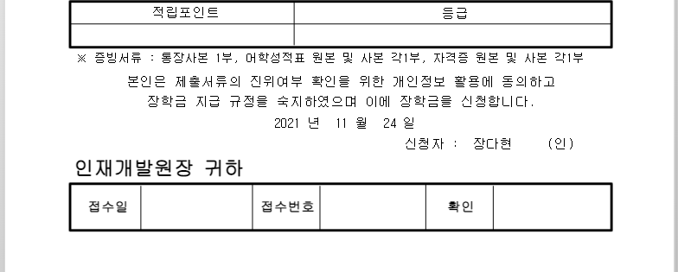
10. 클릭 이후 미래잡끼장학금 신청서가 나오는 화면
PDF 클릭 시, 아래 화면같이 나옴
PDF로 저장 혹은 출력 가능
2023학년도 2학기 미래잡끼 장학금 신청서
서명란 서명 X
2023년 12월 7일
담당자 기입란이므로 작성 X

Slide 11
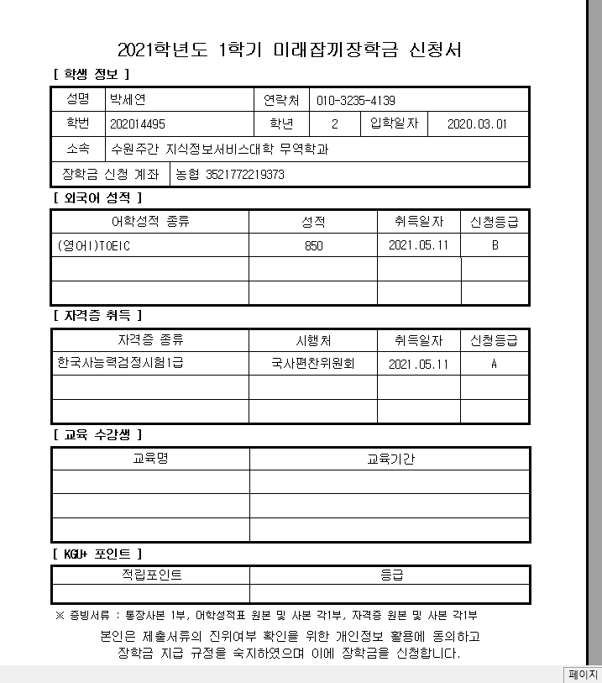
11. 미래잡끼장학금 신청서, 어학 및 자격증사본, 통장사본 메일 송부
2023학년도 2학기 미래잡끼 장학금 신청서
※ 메일 송부 관련 사항
1. 인재개발처 메일(job2@kgu.ac.kr)로 송부
2. 제반서류(신청서,어학 및 자격증 사본, 통장사본)을
하나의 PDF 파일로 합쳐서 제출
파일순서 : 1)미래잡끼장학금 신청서 2)어학 및 자격증 사본 3)통장사본
3. 메일제목 : “이름_학번_미래잡끼 장학금 유형 I”
메일내용 : “캠퍼스(수원 or 서울)/이름/학번/학과/통화
가능한 연락처/ 학년,학기” (하나라도 미기재시 접수 불가)
첨부파일명: “이름_학번_미래잡끼 장학금 유형 I”
4. 모든 제출 서류는 관련내용이 식별 가능한 상태로 첨부
(스캔권장)
※ 참조: PDF 파일 변환/병합 사이트
1) https://www.sodapdf.com/ko/merge-pdf/(소다PDF)
2) https://smallpdf.com/kr/merge-pdf(Smallpdf)

Slide 12
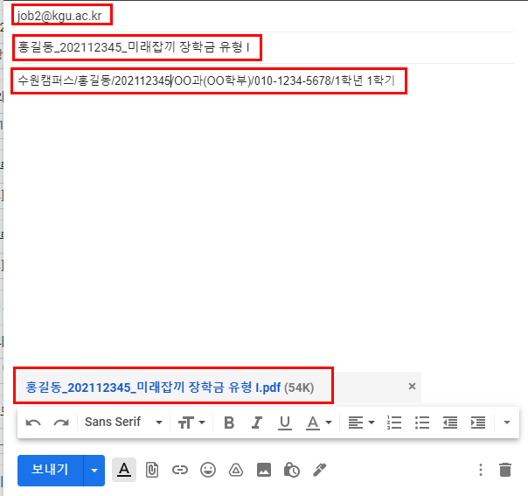
※ 송부메일 예시
수신처 (job2@kgu.ac.kr)
메일제목(이름_학번_미래잡끼장학금 유형 I)
메일내용
캠퍼스/이름/학번/학과(학부)/연락가능한번호/학년,학기
파일명
이름_학번_미래잡끼 장학금 유형 I
(반드시 신청서,어학 및 자격증,통장사본
하나의 PDF 파일로 합쳐서 첨부)

Slide 13
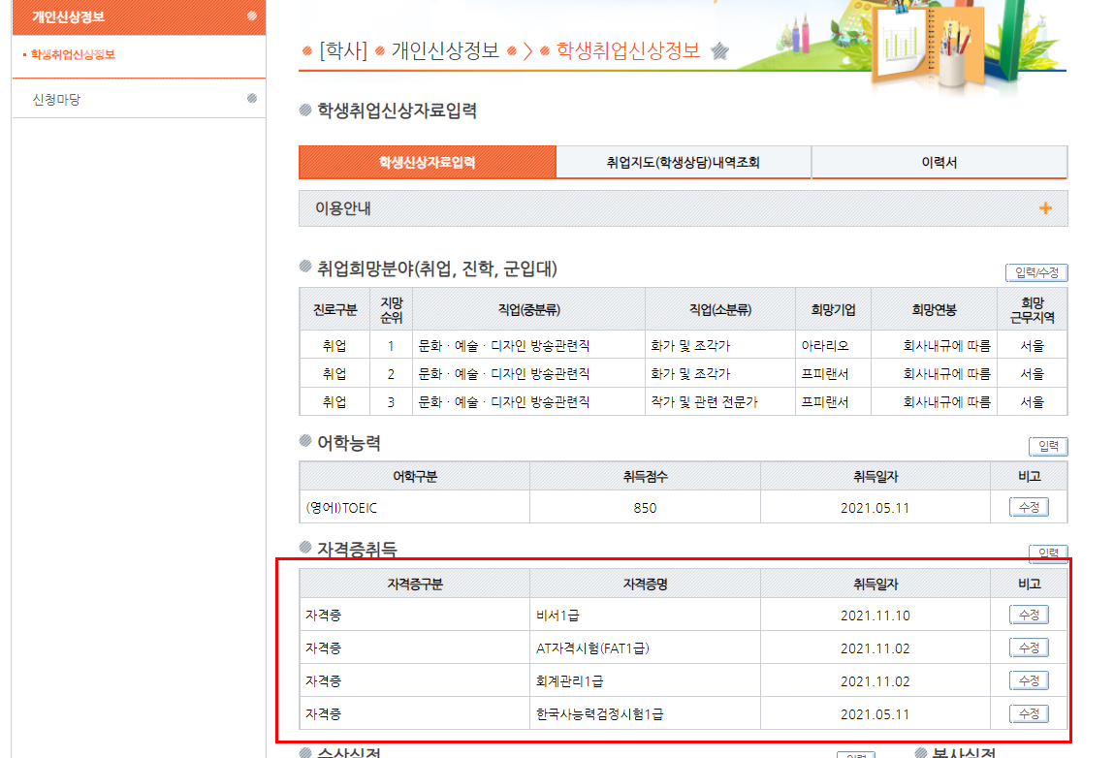
※ 본인의 신청 어학 및 자격증이 3개 이상일 경우
(여기서는 자격증을 4개 취득하여 신청할 경우로 설명, 방법은 1~12번 PT와 동일)

Slide 14
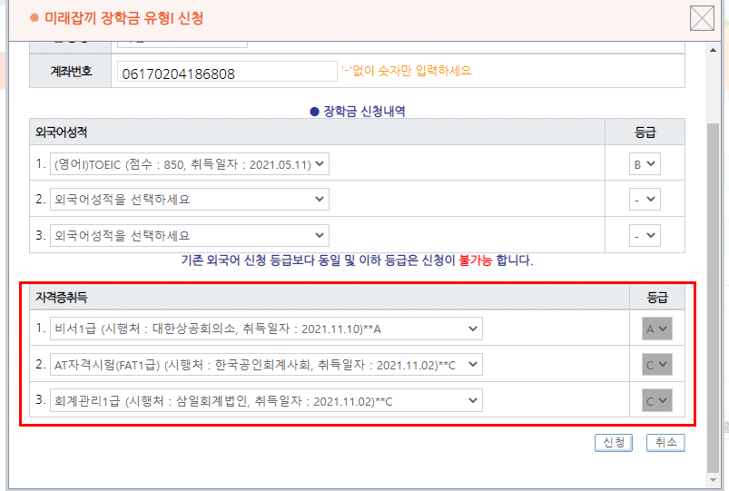
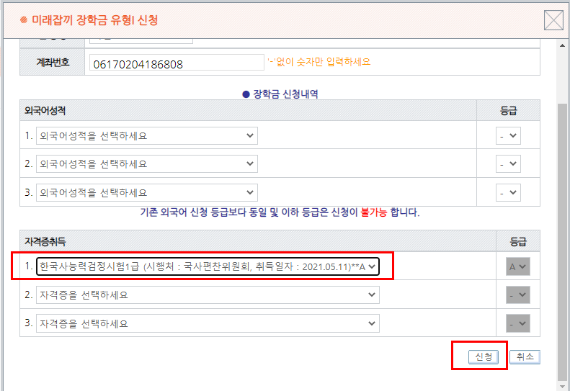
※ 본인의 신청 어학 및 자격증이 3개 이상일 경우
한번 신청할 때 최대 3개까지 반영되므로, 두번에 나눠서 신청 진행

Slide 15
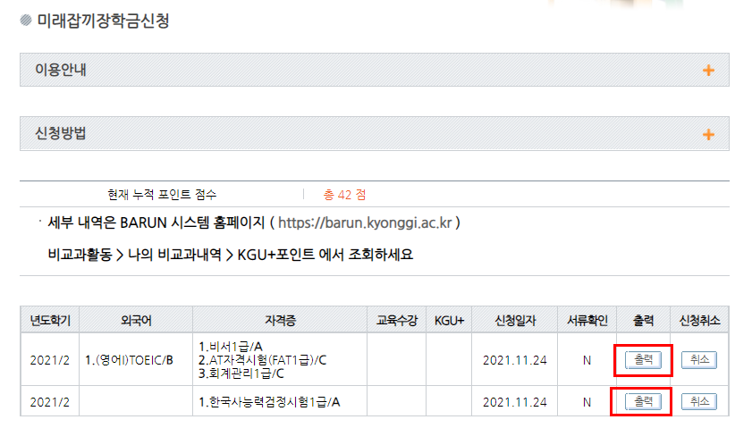
※ 본인의 신청 어학 및 자격증이 3개 이상일 경우
신청서를 둘다 첨부하여 자격증,어학사본, 통장사본과 함께 제출

